Slide 1
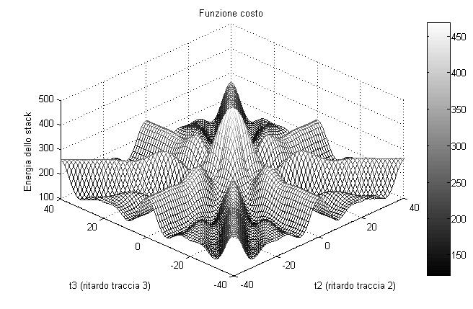
Esempio di ottimizzazione globale: SA applicato ad un problema di allineamento di 3 segnali
Il problema oggetto dell’esempio è cercare la combinazione dei ritardi rispetto ad un segnale di riferimento, che massimizzi l’energia (il quadrato) della somma campione per campione di 3 segnali uguali; la massimizzazione di questa funzione costo presenta più massimi locali come si può vedere in figura.
Sono dunque inutilizzabili (se non dopo essere arrivati nella zona del massimo globale) i metodi del gradiente, che potrebbero rimanere intrappolati in un massimo locale.

Slide 2
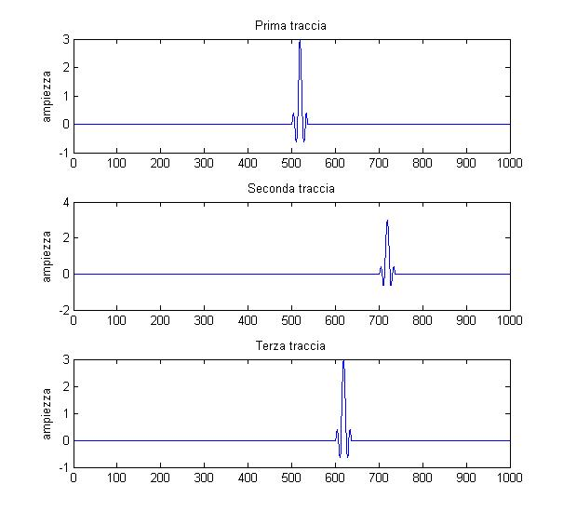
Alla sinistra mostro i 3 segnali di partenza, 3 sinc troncati a 37 campioni, disallineati: il ritardo del secondo rispetto al primo è 200 campioni, quello del terzo rispetto al primo è 100 campioni.

Slide 3
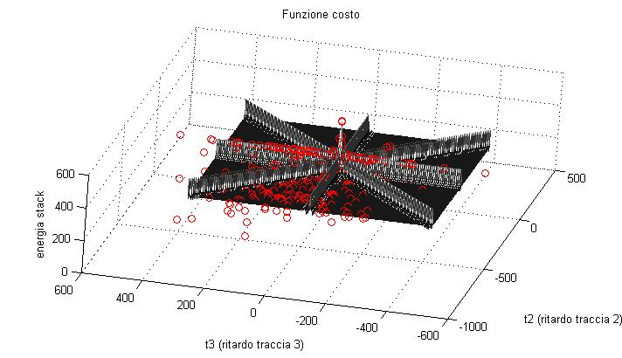
Parametri utilizzati
Ns=6; %iterazioni del ciclo di ricerca
Nt=50; %iterazioni del ciclo di aggiornamento del passo
X(0)= [200 ;100]; %guess iniziale della soluzione (i ritardi)
R=0.6 %tasso di raffreddamento
T(0)= 166,7 ° %temperatura iniziale
L’immagine mostra tutti i punti che sono stati campionati e nei quali è stata valutata la funzione da SA, partendo dalla soluzione iniziale, dopo 2 cicli di temperatura.
Si nota come ho già campionato nell’intorno del massimo globale (lo si raggiunge in pochi passi poiché spicca molto rispetto ai massimi locali, e il problema è semplice).
La funzione costo appare diversa a causa di una discretizzazione più lasca, fatta perché altrimenti i tempi

Slide 4
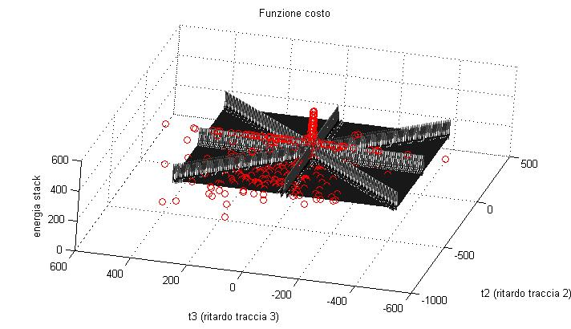
Di calcolo della funzione sarebbero stati molto lunghi; in ogni caso la funzione è la stessa e l’immagine rende comunque bene l’idea che già al secondo ciclo di temperatura, dopo 6x50x2=600 valutazioni della funzione obiettivo, SA abbia già trovato il massimo globale: ora si mostra la convergenza.
Temperature utilizzate =
Columns 1 through 8
166.6667 100.0000 60.0000 36.0000 21.6000 12.9600 7.7760 4.6656
Columns 9 through 10
2.7994 1.6796
La convergenza avviene in 10 cicli di temperatura, per un totale di 10x600=6000 valutazioni della funzione costo, contro una ricerca esaustiva sullo spazio del modello che ne avrebbe richieste, essendo la lunghezza della traccia totale 1000, poco meno di 10^6.

Slide 5
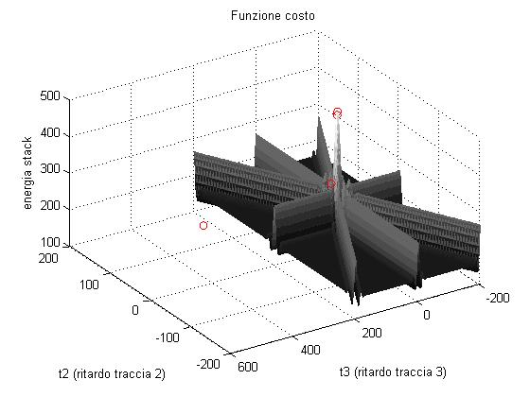
Per essere certi che SA abbia trovato il massimo globale (dato che normalmente non si può tracciare la funzione costo altrimenti l’intero processo perderebbe di significato), va fatto girare più volte,cambiando il punto di partenza, di modo che confermi di aver trovato sempre la stessa soluzione, che in questo caso come era chiaro dalla figura è (0,0).
Ripetendo la simulazione e plottando solo i punti ottimi selezionati alla fine di ogni ciclo di temperatura trovo:
La convergenza avviene ancora con Temperatura finale pari a 1.6796°, punto di massimo globale (0,0) e valore fmax=469.676.
Gli ultimi punti sono quasi tutti centrati sul massimo globale: questo comportamento è dovuto all’accorciarsi del passo poiché la temperatura è bassa, e mi basta aspettare che diventi abbastanza bassa da soddisfare il vincolo di convergenza per determinare il massimo globale.

